Slide 1


Августовский педсовет-2022: семь нововведений

Slide 2
Тема 1. Работа по ФГОС-2021
Нормативное основание
 Приказ Минпросвещения от 31.05.2021 № 286
 Приказ Минпросвещения от 31.05.2021 № 287

Slide 3
Тема 1. Работа по ФГОС-2021
КАК УЧЕСТЬ требования новых ФГОС
1. Утвердить
ООП и учебные планы с акцентом на тех предметах, которые выбирают родители
2. Подготовить
рабочие программы учебных предметов, курсов и модулей по требованиям ФГОС-2021
3. Скорректировать
локальные акты в соответствии с новыми ФГОС

Slide 4
Тема 1. Работа по ФГОС-2021
КАК УЧЕСТЬ требования новых ФГОС
4. Обсудить
на родительских собраниях изменения в образовательной деятельности из-за новых ФГОС
5. Формировать
у школьников функциональную грамотность в рамках урочной и внеурочной деятельности
6. Организовать
допобразование с учетом мнения и выбора родителей и учеников, а также возможностей школы

Slide 5
Тема 1. Работа по ФГОС-2021
Особенности рабочих программ учебных предметов, курсов и модулей по ФГОС-2021
Виды
Рабочие программы учебных предметов, учебных курсов, в том числе внеурочной деятельности, учебных модулей
Структура
Одинаковая для всех рабочих программ, в том числе и программ внеурочной деятельности

Slide 6
Тема 1. Работа по ФГОС-2021
Особенности рабочих программ учебных предметов, курсов и модулей по ФГОС-2021
Тематическое планирование
С указанием количества академических часов, отводимых на каждую тему, и возможности использования по этой теме ЭОР и ЦОР
Учет рабочей программы воспитания
В любом разделе рабочей программы по выбору педагога в соответствии с локальным нормативным актом школы

Slide 7
Тема 1. Работа по ФГОС-2021
Особенности рабочих программ учебных предметов, курсов и модулей по ФГОС-2021
Особенности рабочей программы курса внеурочной деятельности
В программе нужно указать формы проведения занятий

Slide 8
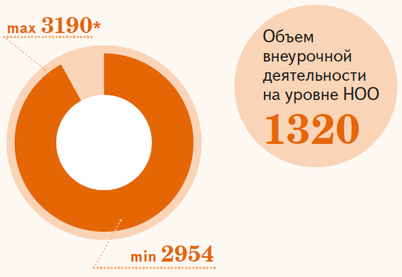
Тема 1. Работа по ФГОС-2021
Границы аудиторной нагрузки на уровне НОО
* Учитывайте изменения, которые Минпросвещения планирует внести во ФГОС-2021 НОО.
Если проект изменений примут к 1 сентября, то максимальная нагрузка на уровне НОО будет 3345 часов

Slide 9
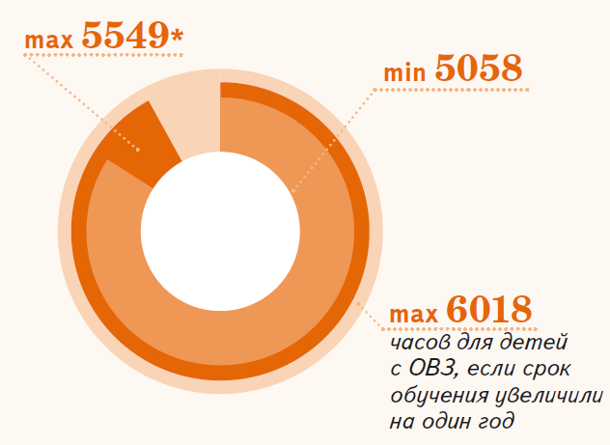
Тема 1. Работа по ФГОС-2021
Границы аудиторной нагрузки на уровне ООО
* Учитывайте изменения, которые Минпросвещения планирует внести во ФГОС-2021 ООО.
Если проект изменений примут к 1 сентября, то максимальная нагрузка на уровне ООО будет 5848 часов

Slide 10
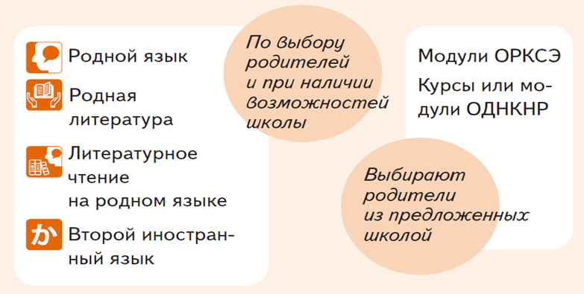
Тема 1. Работа по ФГОС-2021
Учебные предметы, курсы и модули по выбору родителей

Slide 11
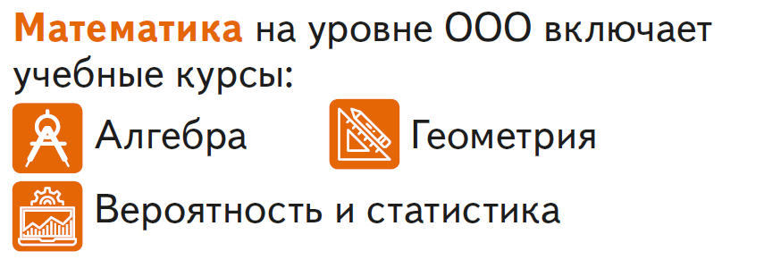
Тема 1. Работа по ФГОС-2021
Учебные предметы, которые включают учебные курсы

Slide 12
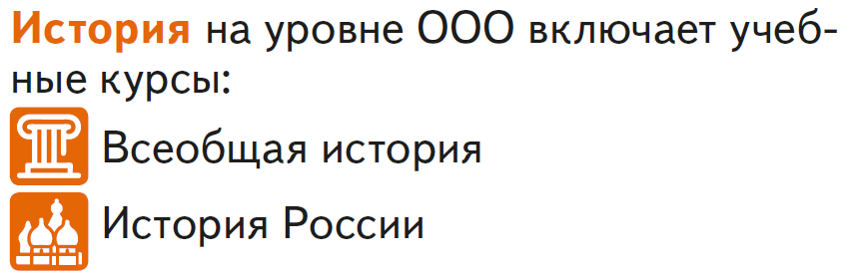
Тема 1. Работа по ФГОС-2021
Учебные предметы, которые включают учебные курсы

Slide 13
Тема 1. Работа по ФГОС-2021
ВАЖНО
 УБРАЛИ все пять направлений внеурочной деятельности
 НОВЫЕ ФГОС подробнее описывают результаты освоения программы
 ОФОРМЛЕНИЕ И СТРУКТУРА рабочих программ в одной ООП должны быть одинаковыми

Slide 14
Тема 1. Работа по ФГОС-2021
ВАЖНО
 НА ВЕСЬ СРОК обучения, а не на один год, нужно разрабатывать рабочие программы по учебным предметам, курсам и модулям
 Рабочие программы учебных предметов, учебных курсов, учебных модулей, курсов внеурочной деятельности ПОЛНОСТЬЮ ФОРМИРОВАТЬ с учетом рабочей программы воспитания, а не только тематическое планирование

Slide 15
Тема 1. Работа по ФГОС-2021
ВАЖНО
 Программа формирования УУД – ОДИНАКОВОЕ НАЗВАНИЕ на уровнях НОО и ООО.
+ зафиксировали формирование знаний и навыков в области финансовой грамотности и устойчивого развития общества

Slide 16
Тема 2. Осенние ВПР – 2022
Нормативное основание
 Письмо Рособрнадзора от 22.03.2022 № 01-28/08-01
 Письмо Рособрнадзора от 22.03.2022 № 01-31/08-01

Slide 17
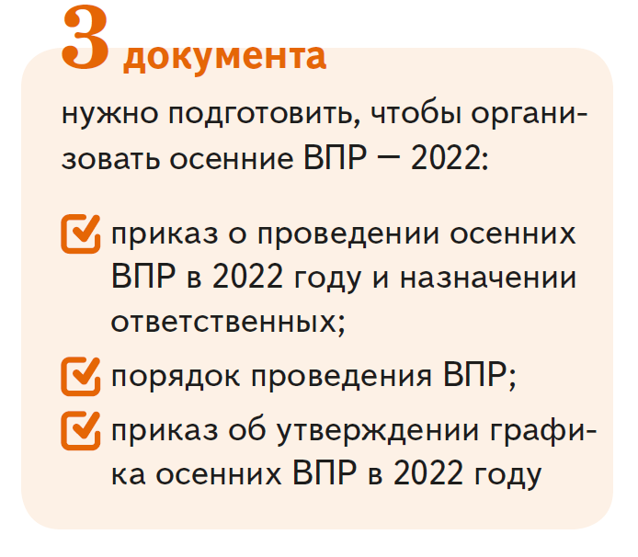
Тема 2. Осенние ВПР – 2022

Slide 18
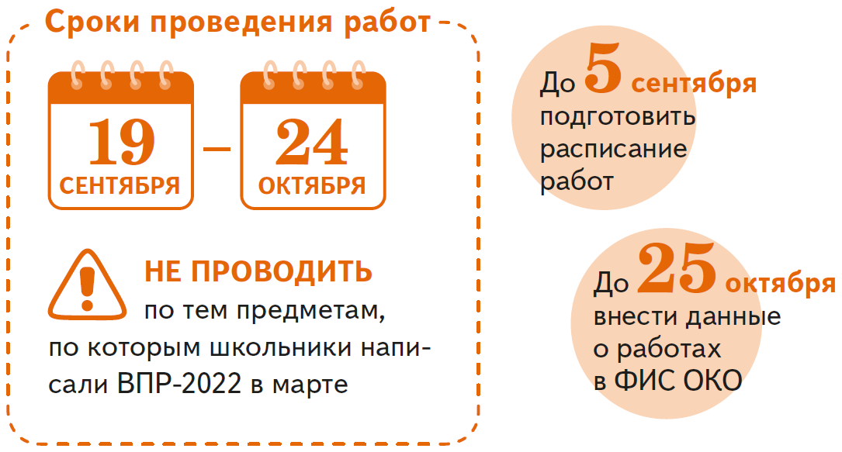
Тема 2. Осенние ВПР – 2022

Slide 19
Тема 3. Патриотическое воспитание и госсимволы
Нормативное основание
 Письмо Минпросвещения от 15.04.2022 № СК-295/06
 Письмо Минпросвещения от 17.06.2022 № АБ-1611/06
 Письмо Минпросвещения от 17.06.2022 № 03-871

Slide 20
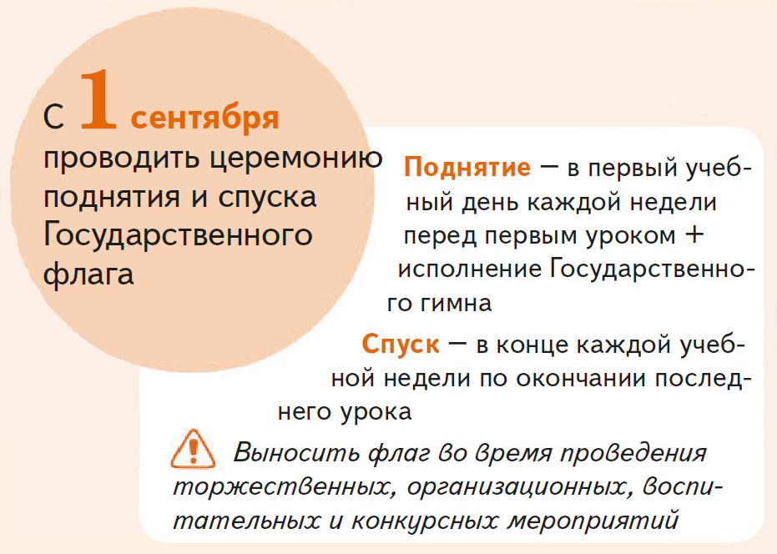
Тема 3. Патриотическое воспитание и госсимволы

Slide 21
Тема 3. Патриотическое воспитание и госсимволы
Поднятие и спуск флага
Знаменная группа – школьники, которые добились высоких результатов в учебной, научной, спортивной, творческой и общественно значимой деятельности
Кто принимает участие в церемонии поднятия (спуска) флага:
☑ Ученики
☑ Представители совета обучающихся
☑ Представители совета родителей
☑ Педагоги
☑ Администрация школы

Slide 22
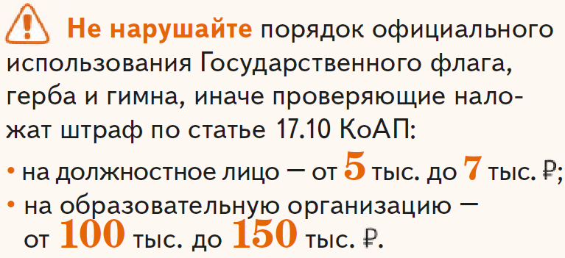
Тема 3. Патриотическое воспитание и госсимволы
Поднятие и спуск флага

Slide 23
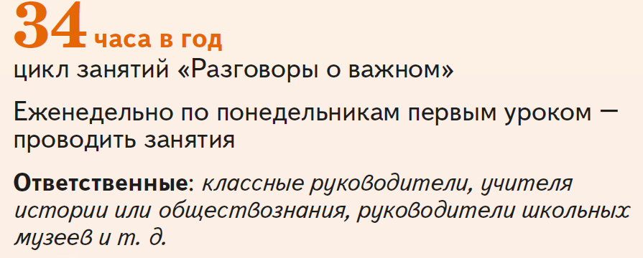
Тема 3. Патриотическое воспитание и госсимволы
Цикл занятий «Разговоры о важном»

Slide 24
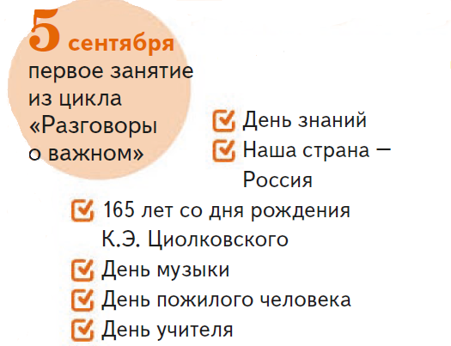
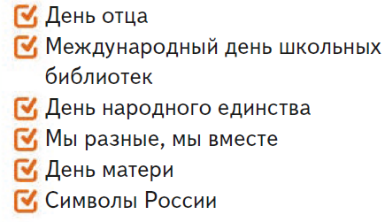
Тема 3. Патриотическое воспитание и госсимволы
Тематика цикла занятий «Разговоры о важном»

Slide 25
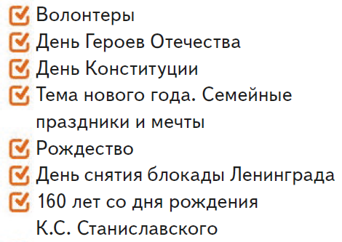
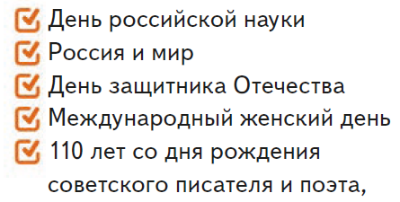

Тема 3. Патриотическое воспитание и госсимволы
Тематика цикла занятий «Разговоры о важном»

Slide 26
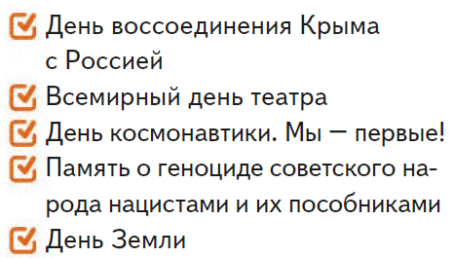
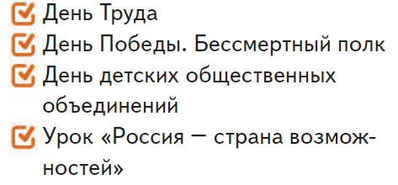
Тема 3. Патриотическое воспитание и госсимволы
Тематика цикла занятий «Разговоры о важном»

Slide 27
Тема 4. Новая модель аттестации педагогов
Нормативное основание
 Распоряжение Правительства от 31.12.2019 № 3273-р
 Проект модели национальной системы учительского роста
 Проект Порядка проведения аттестации педагогических работников образовательных организаций

Slide 28
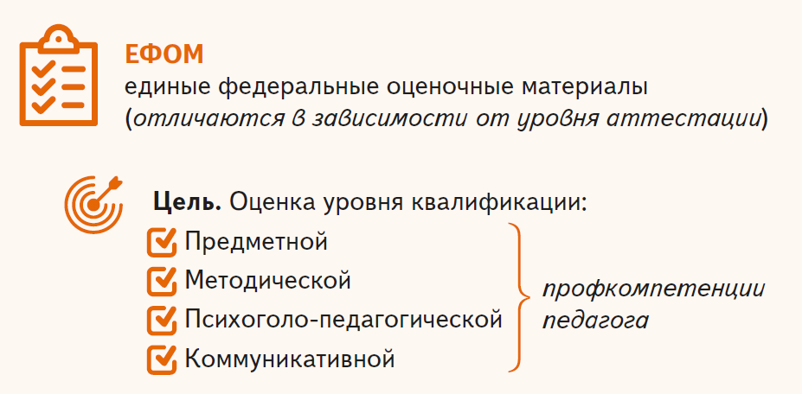
Тема 4. Новая модель аттестации педагогов
Средства аттестации

Slide 29
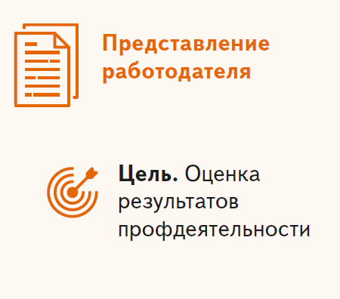
Тема 4. Новая модель аттестации педагогов
Средства аттестации

Slide 30


Тема 4. Новая модель аттестации педагогов
Проект новой модели аттестации

Slide 31


Тема 4. Новая модель аттестации педагогов
Проект новой модели аттестации

Slide 32



Тема 4. Новая модель аттестации педагогов
Проект новой модели аттестации

Slide 33
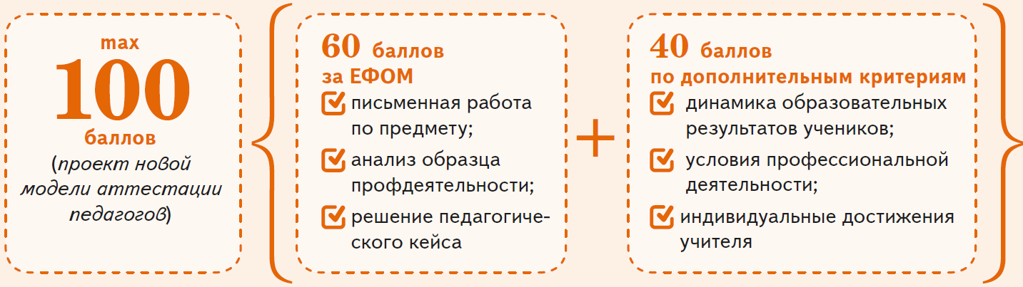
Тема 4. Новая модель аттестации педагогов
Баллы в новой модели аттестации

Slide 34
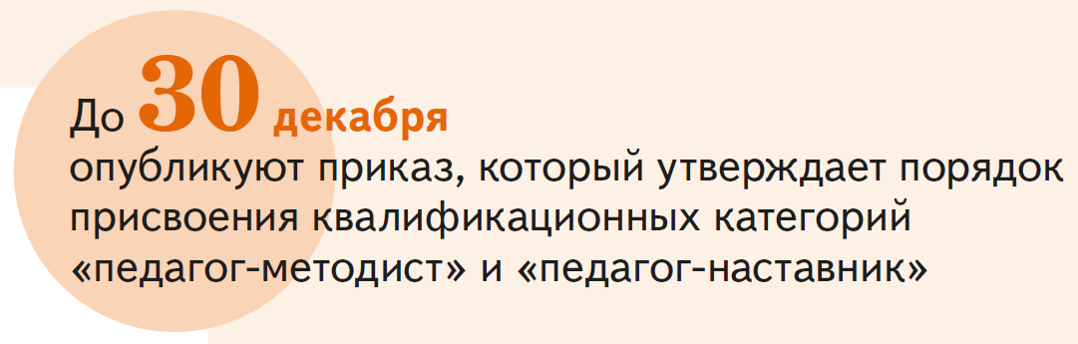
Тема 4. Новая модель аттестации педагогов
Категории учителей

Slide 35
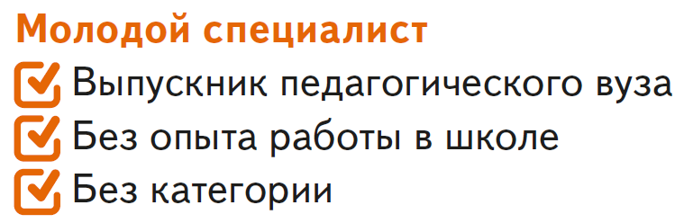
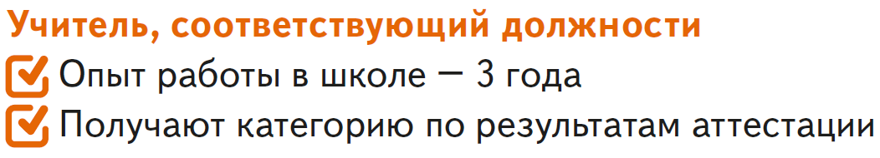
Тема 4. Новая модель аттестации педагогов
Категории учителей

Slide 36

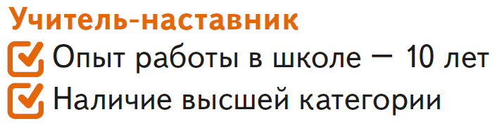
Тема 4. Новая модель аттестации педагогов
Категории учителей

Slide 37
Тема 4. Новая модель аттестации педагогов
Модель НСУР
1. Подтверждение
соответствия занимаемой должности
2. Установление
квалификационной категории
3. Замещение новой должности
в порядке должностного роста в соответствии с квалификацией

Slide 38
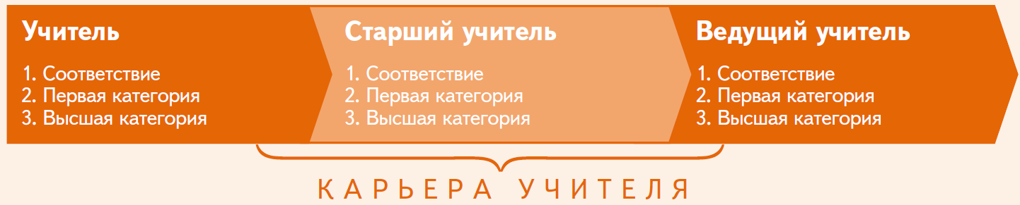
Тема 4. Новая модель аттестации педагогов
Система новых «учительских» должностей

Slide 39
Тема 5. Наставничество
Нормативное основание
 Распоряжение Минпросвещения от 25.12.2019 № Р-145
 Распоряжение Правительства от 31.12.2019 № 3273-р

Slide 40
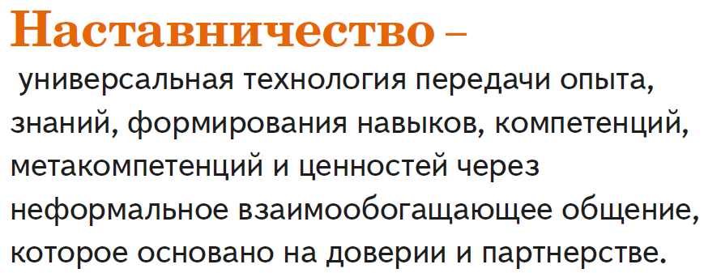
Тема 5. Наставничество

Slide 41
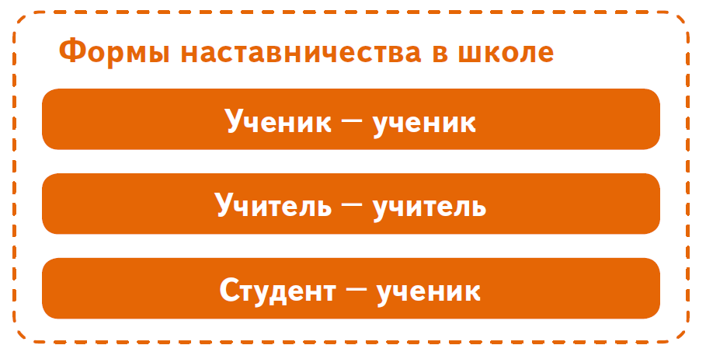
Тема 5. Наставничество

Slide 42
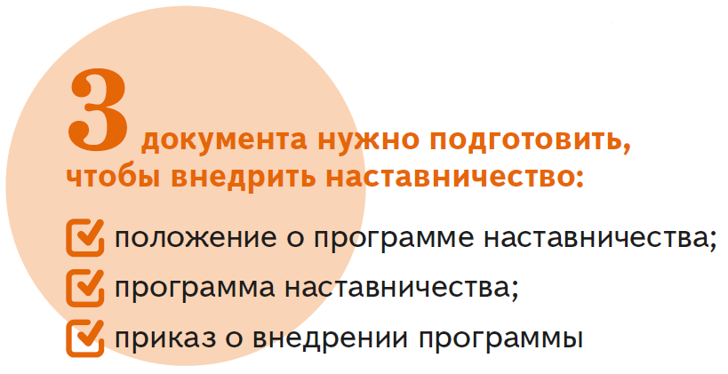
Тема 5. Наставничество
Документы, чтобы реализовать систему

Slide 43
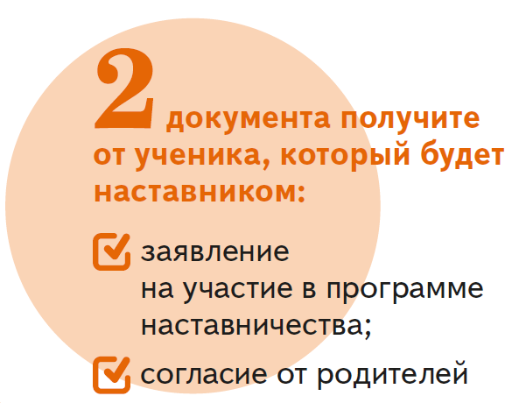
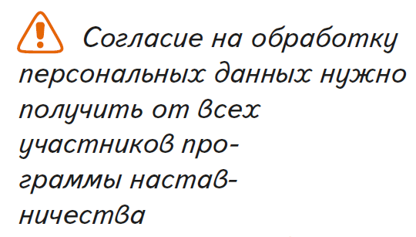
Тема 5. Наставничество
Документы, чтобы реализовать систему

Slide 44
Тема 5. Наставничество
Алгоритм, чтобы внедрить систему в школе
1. Подготовить
нормативную базу и условия для запуска программы
2. Продумать
механизмы мотивации и поощрения наставников
3. Сформировать
базы наставников и наставляемых

Slide 45
Тема 5. Наставничество
Алгоритм, чтобы внедрить систему наставничества в школе
4. Организовать
отбор и обучить наставников
5. Сформировать
наставнические пары и группы
6. Организовать
работу наставнических пар и групп
7. Подвести
итоги реализации программы наставничества

Slide 46
Тема 6. Общероссийская оценка по модели PISA
Нормативное основание
 Письмо Рособрнадзора от 17.03.2022 № 01-24/01-01
 Проект приказа Рособрнадзора от 04.07.2022 № 01/02/07-22/00129279

Slide 47
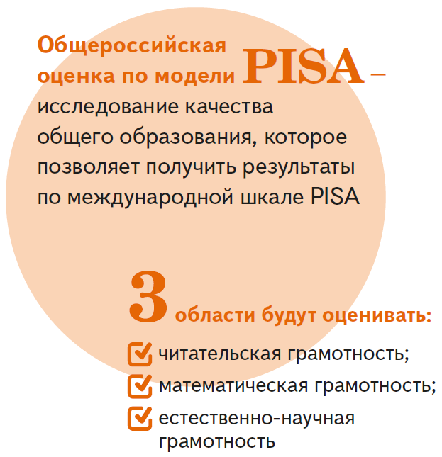
Тема 6. Общероссийская оценка по модели PISA

Slide 48
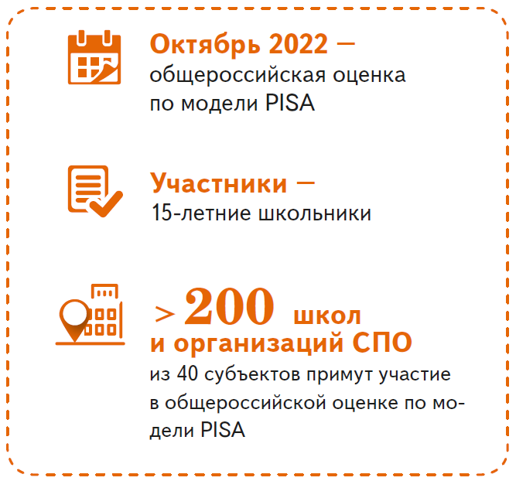
Тема 6. Общероссийская оценка по модели PISA

Slide 49
Тема 7. Новые предметные компетенции
Нормативное основание
 Концепция преподавания учебного предмета «Биология», протокол решения ФУМО от 29.04.2022 № 2/22
 Концепция предметной области «Основы духовно-нравственной культуры народов России», протокол решения ФУМО от 29.04.2022 № 2/22
 Концепция экологического образования в системе общего образования, протокол решения ФУМО от 29.04.2022 № 2/22

Slide 50
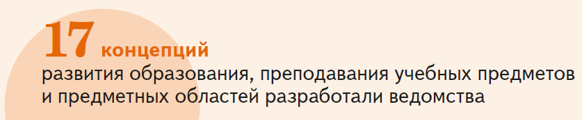
Тема 7. Новые предметные компетенции

Slide 51
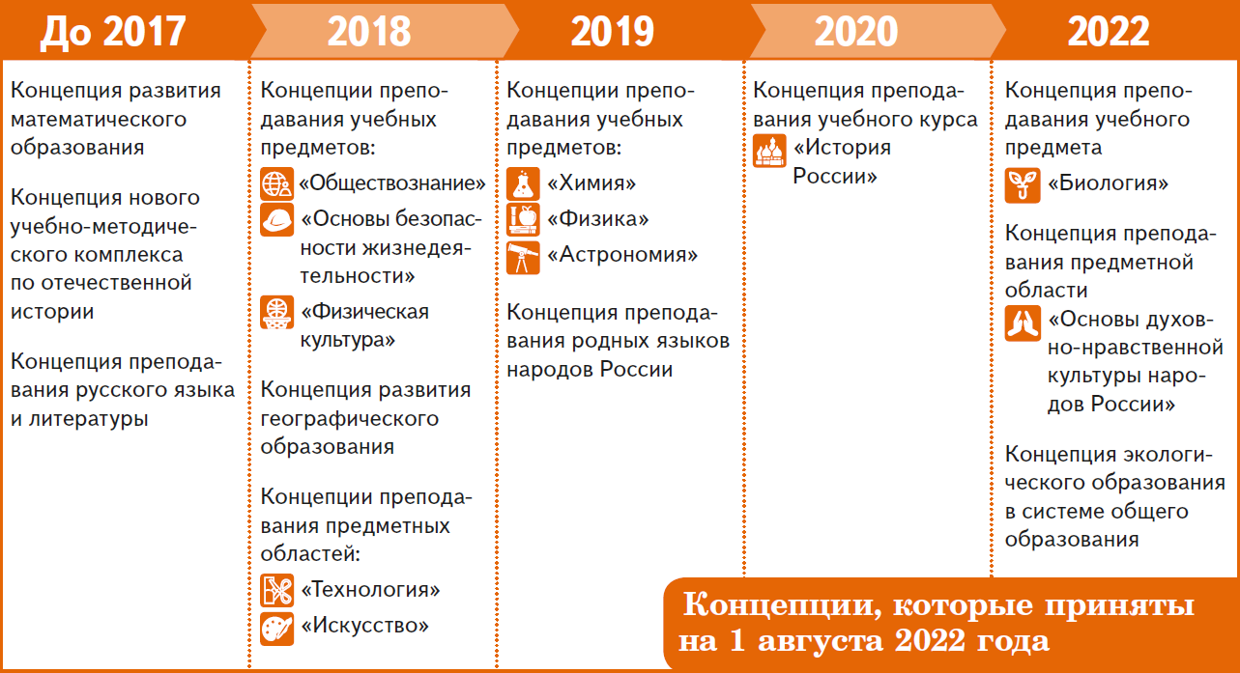
Тема 7. Новые предметные компетенции

Slide 52
Тема 7. Новые предметные компетенции
Основные направления реализации концепции преподавания учебного предмета «Биология»
☑ Отразить в ПООП изменения в соответствии с новыми ФГОС НОО и ООО
☑ Детализировать во ФГОС СОО требования к предметным результатам освоения предмета на базовом и углубленном уровнях
☑ В рамках концепции предпрофессионального образования разработать индивидуальные образовательные траектории для подготовки к профессиям в области биологии и прикладных профессий

Slide 53
Тема 7. Новые предметные компетенции
Основные направления реализации концепции преподавания учебного предмета «Биология»
☑ Привести УМК по биологии в соответствие с требованиями ФГОС ООО и СОО, а также Концепцией
☑ Привести КИМ ГИА в соответствие с требованиями ФГОС ООО и СОО, а также Концепцией
☑ Модернизировать комплект средств обучения по предмету, обеспечить школы комплектами лабораторного оборудования и реактивов

Slide 54
Тема 7. Новые предметные компетенции
Основные направления реализации концепции преподавания учебного предмета «Биология»
☑ Развивать олимпиады и конкурсы проектных и исследовательских работ
☑ Ввести в штатное расписание должность лаборанта

Slide 55
Тема 7. Новые предметные компетенции
Основные направления реализации концепции преподавания предметной области ОДНКНР
☑ Реализация ОДНКНР в 5–6-х классах за счет федерального компонента в количестве 34 часов в год (один час в неделю). Учитывать федеральную и региональную специфику
☑ В рамках федерального уровня изучать значимые для всей страны исторические события, культурные явления и достояния

Slide 56
Тема 7. Новые предметные компетенции
Основные направления реализации концепции преподавания предметной области ОДНКНР
☑ В рамках регионального уровня изучать ключевые исторические личности и связанные с ними события, культурное наследие региона, его самобытные историко-культурные явления
☑ Включать пять направлений историко-культурного материала: ценностно-мировоззренческое, историко-культурологическое, филолого-культурологическое, художественно-эстетическое, личностно развивающее

Slide 57
Тема 7. Новые предметные компетенции
Основные направления реализации концепции преподавания предметной области ОДНКНР
☑ Подчеркивать ведущую роль труда, образования и науки в развитии культуры, ценность научного знания и важность повседневных усилий в процессе совершенствования личности, приближения к идеалу
☑ Достигать показателей сформированности нравственной культуры личности, которые сформулированы в Концепции

Slide 58
Тема 7. Новые предметные компетенции
Основные механизмы реализации концепции экологического образования
☑ Разработка методологических и нормативно-правовых оснований формирования базовых основ экологической культуры школьников
☑ Актуализация ФГОС на основе базовой модели экологической культуры
☑ Разработка и внедрение программного, учебно-методического обеспечения, цифрового контента для формирования и развития базовых основ экологической культуры

Slide 59
Тема 7. Новые предметные компетенции
Основные механизмы реализации концепции экологического образования
☑ Модернизация системы подготовки и дополнительного профобразования педагогических работников
☑ Создание и функционирование инфраструктуры инновационной деятельности
☑ Создание сети всероссийских, межрегиональных и региональных коммуникативных площадок

Slide 60
Тема 7. Новые предметные компетенции
Основные механизмы реализации концепции экологического образования
☑ Вовлечение школьников в разработку и распространение среди местных жителей эколого-просветительской информации
☑ Разработка и включение в перечень оценки результатов деятельности школ, показателей осуществления экологического образования и просвещения

Slide 61
Тема 7. Новые предметные компетенции
Основные механизмы реализации концепции экологического образования
☑ Обеспечение мониторинга результатов экологического образования на разных уровнях: образовательной организации, муниципальном, региональном
☑ Учет положений Концепции при разработке и реализации образовательных программ, программ просвещения, программ воспитательной деятельности и программ развития организаций

